Slide 1
Storia dell’economia politica
Lezione 15.26
La scienza economica tra gli anni ’50 e ’60
(Parte 2)
Paolo Paesani
ALEF Tor Vergata
15.05.2026

Slide 2
Intanto a Cambridge …

Slide 3


Slide 4
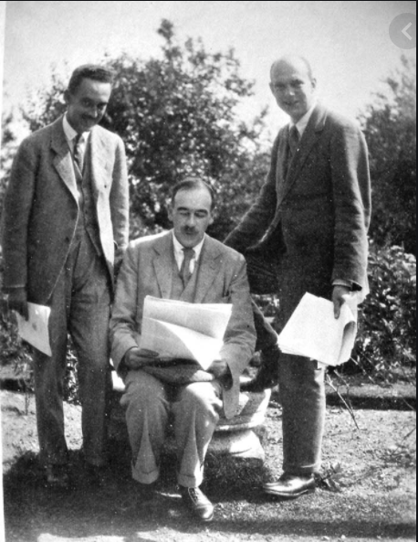
The new Cambridge School
J.M.Keynes
Cambridge circus
R.F. Kahn
J.V. Robinson
A.Robinson
Outsiders
N. Kaldor
P. Sraffa
The old Cambridge School
A. Marshall
A.C Pigou
F. Lavington
D. Robertson
Mainstream economists with Cambridge connections
J.R. Hicks
J. Meade
F. Hahn
A. Sen
Heterodox economists with Cambridge connections
M. Kalecki
S. Weintraub
H. Minsky
J. Kregel
The Italians

Slide 5
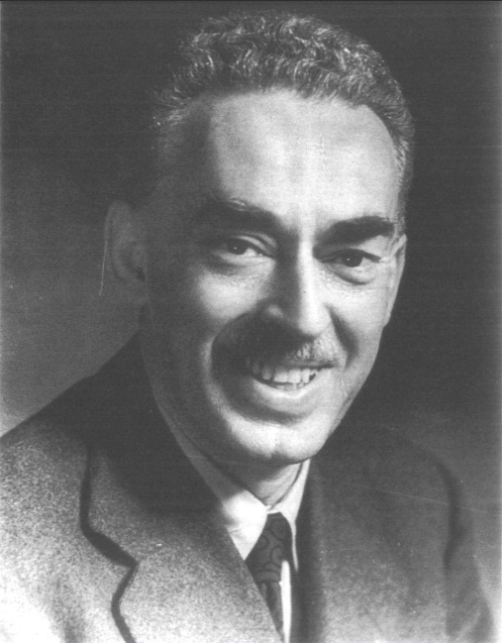
Piero Sraffa (1898 – 1983)
Le radici familiari: Angelo Sraffa, Irma Tivoli;
La formazione intellettuale e politica: Umberto Cosmo e la scoperta del socialismo, Luigi Einaudi, «L’inflazione monetaria in Italia durante e dopo la guerra» (1920), l’amicizia con Gramsci;
Primi contatti inglesi (1921-1922): Keynes e gli articoli «bancari»;
Le prime esperienze di lavoro in Italia (1922-1927), conoscenza con Raffaele Mattioli, Carlo Rosselli e Piero Gobetti, l’avvento del fascismo, avvio della carriera accademica;
Il conflitto con Mussolini e il trasferimento a Cambridge (anche grazie alla reputazione acquisita con gli articoli del 1925 e del 1926)

Slide 6
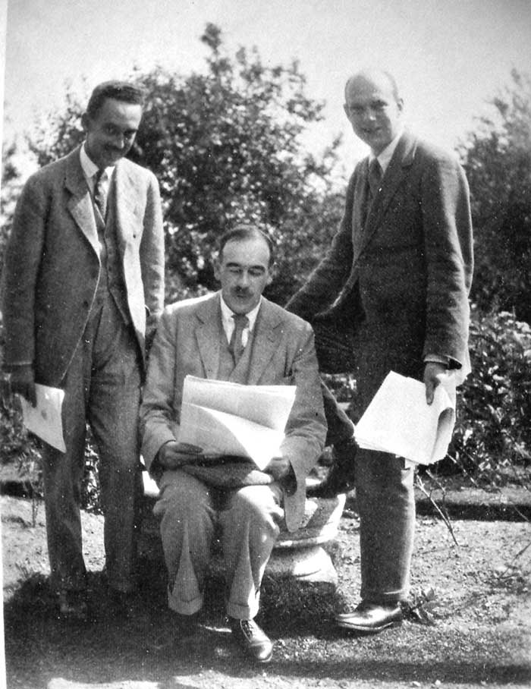
Piero Sraffa: profilo biografico
La vita a Cambridge: insegnamento, ricerca, curatore dell’edizione completa delle opere di Ricardo;
Legami personali e intellettuali: Keynes e i keynesiani di Cambridge (R. Kahn, Nicholas Kaldor, Joan Robinson e il Cambridge Circus), Wittgestein e ancora Gramsci e Mattioli;
La guerra e il dopoguerra;
Le opere principali: La legge dei rendimenti in condizioni di concorrenza perfetta (1925, 1926), Produzione di merci a mezzo di merci (1960), Le opere di Ricardo (1973);

Slide 7

Sraffa e Gramsci
Gramsci e Sraffa si conobbero, com’è noto, nella Torino dell’immediato primo dopoguerra, entrambe allievi di Umberto Cosmo (come Terracini e Togliatti). I periodi di più intenso colloquio furono dunque quello torinese (1919-1921) e quello romano (1924-1926).
Ma mai si interruppe il filo, neppure nel periodo 1921-24 in cui prima Sraffa (a Londra) e poi Gramsci (a Mosca) furono assenti dall’Italia. Da Londra Sraffa continuò a collaborare all’Ordine Nuovo.
Dopo l’arresto di Gramsci nel novembre 1926 Sraffa funse da collegamento con il Partito comunista in esilio. Sino alla concessione della libertà condizionale nel 1934 Sraffa poté purtroppo incontrare Gramsci solo una volta nel 1927, mentre la corrispondenza poté svolgersi solo in maniera indiretta attraverso la cognata del prigioniero, Tatiana Schucht.
Solo dal gennaio 1935 Sraffa poté rivedere l’amico in sette altri incontri. Dell’ultimo, a fine marzo 1937, Tatiana scrive (p. 17, i riferimenti sono al volume di De Vivo) che “è già il terzo giorno che Antonio riceve la sua visita, mattina e sera… La sua contentezza mi tocca infinitamente, e le sue richieste dirette perché l’amico ascolti tutto quanto lui ha voglia di raccontare, e lui stesso stare ad ascoltare. Queste conversazioni certo lo stancano molto ma sono per lui più dell’aria che respira”.
http://temi.repubblica.it/micromega-online/tra-gramsci-e-sraffa-il-sodalizio-fra-due-comunisti-indisciplinati/

Slide 8
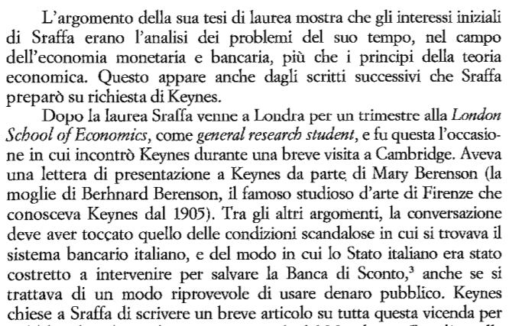
Interessi monetari e articoli bancari
file:///C:/Users/paolo/Downloads/11352-17565-1-PB.pdf

Slide 9
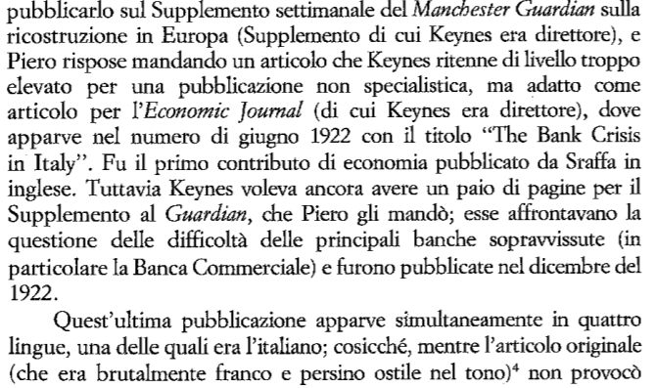
Interessi monetari e articoli bancari
file:///C:/Users/paolo/Downloads/11352-17565-1-PB.pdf

Slide 10
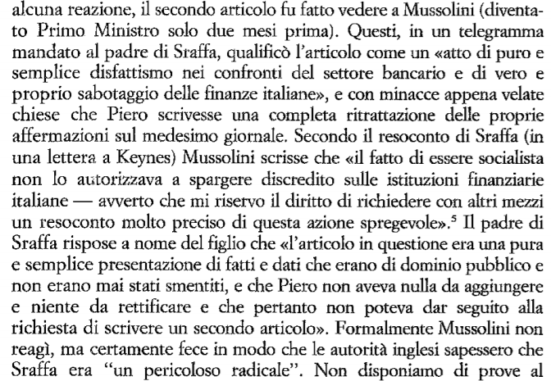
Interessi monetari e articoli bancari
file:///C:/Users/paolo/Downloads/11352-17565-1-PB.pdf

Slide 11
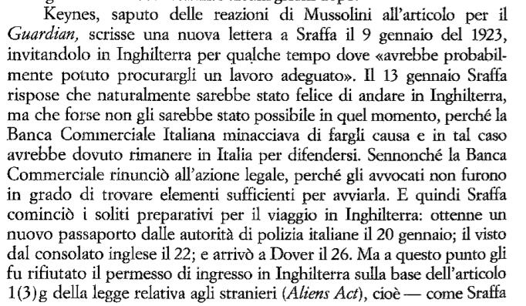
Interessi monetari e articoli bancari
file:///C:/Users/paolo/Downloads/11352-17565-1-PB.pdf

Slide 12
I tre contributi di Piero Sraffa all’EP
I contributi fondamentali di Sraffa sono tre
Pars destruens: Critica di Marshall e del marginalismo, basi del pensiero economico del Novecento.
Pars construens: Proposta di uno schema teorico alternativo ai modelli di equilibrio economico generale, basato sulla ripresa dell’approccio classico.
  Interdipendenze tra settori sul piano della produzione
  Ripresa del concetto di sovrappiù e di concorrenza come livellamento dei saggi di profitto
  Ripresa dell’idea del conflitto distributivo: saggio di salario – saggio di profitto (distribuzione non determinata da tecnologia; spazio per fattori politici e sociali)
  Superamento della teoria del valore lavoro ma ripresa del concetto di prezzo normale come costo di produzione
  Abbandono del concetto di margine e in generale degli elementi soggettivi.
Edizione critica delle opere di D. Ricardo. Secondo Kaldor (1983, p. 340) «Un monumento esemplare di erudizione. Certamente nessun autore inglese, in campo scientifico o letterario, aveva ricevuto un riconoscimento paragonabile, più di 125 anni dopo la morte». Contributo che contribuisce a riportare Ricardo nell’alveo dell’economia classica, contro alcune ricostruzioni che volevano Ricardo precursore del marginalismo.

Slide 13
Critica di Sraffa a Marshall, 1
1925 ‘Sulle relazioni fra costo e quantità prodotta’, Annali di economia, 2 , pp. 277-328;
L’intervento di F. Y. Edgeworth e J. M. Keynes;
1926 ‘The laws of returns under competitive conditions’, Economic Journal, 36, December, pp. 535-550,
Tempi di pubblicazione e stile della scrittura: un enigma;
Punto principale dell’articolo: la critica a Marshall e alle ipotesi sui rendimenti di scala decrescenti e crescenti (croce di Marshall);
Le soluzioni di Sraffa:
  Rendimenti costanti (e implicito ritorno alla teoria classica);
  Rendimenti crescenti più concorrenza monopolistica.

Slide 14
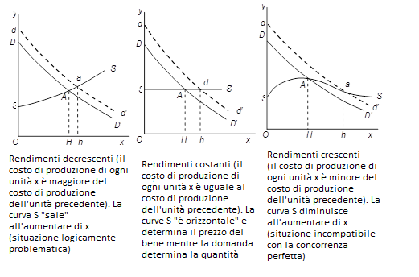
Critica di Sraffa a Marshall, 2

Slide 15
Critica di Sraffa a Marshall, 2
Con queste conclusioni, e volendo rimanere all’interno della concezione moderna non sembrano restare aperte che tre strade teoriche: 1) l’impostazione marshalliana di equilibrio economico parziale, ma drasticamente ridotta all’ipotesi di rendimenti e costi costanti; 2) l’impostazione walras-paretiana di equilibrio economico generale; 3) abbandonare del tutto l’ipotesi di concorrenza perfetta. Tuttavia l’ana­li­si di Sraffa è distruttiva anche di queste tre possibili vie d’uscita
[Ingrao e Ranchetti 1996, p. 540].
Necessità di «Rifondare» la basi della teoria economica

Slide 16

Produzione di merci a mezzo di merci (1960)
Il messaggio principale di PMMM
  Fornire una fotografia del sistema economico, che serve come base per sviluppare una teoria dei prezzi come rapporti di scambio che dipendono dalle condizioni di produzione (e non dall’utilità), come Ricardo e Marx avevano tentato di fare con la teoria del valore lavoro e la trasformazione dei valori in prezzi, ma senza i problemi logici in cui entrambi erano incorsi.
  Mettere in luce la centralità della distribuzione all’interno di questo sistema di prezzi con la relazione inversa tra saggio di profitto e saggio di salario. Una di queste variabili è determinata in maniera esogena, cioè fattori diversi dalla tecnologia entrano nella sua determinazione (rapporti i forza tra le classi sociali, condizioni monetarie e finanziarie).

Slide 17
PMMM: dimensione tecnica
Modello a 2 settori: ferro e grano che sono allo stesso tempo input e output (da cui il titolo) insieme al lavoro
Condizioni tecniche
  Settore agricolo: $1F+2G+75L→6G$
  Settore industriale: $2F+2G+25L→4F$
NB1: Il sistema produce un surplus fisico
  Settore agricolo: 6G (output) – 4G (input) = 2G (surplus)
  Settore industriale: 4F (output) – 3F (input) = F (surplus)
  2G + F = surplus fisico = beni finali prodotti dal sistema
NB2: Ci sono 100 lavoratori
  75 sono impiegati nel settore agricolo (3/4 = 0,75)
  25 sono impiegati nel settore industriale (1/4 = 0,25)

Slide 18
PMMM: dimensione economica
  La prima equazione definisce l’uguaglianza tra ricavi e costi (comprensivi del profitto) nel settore agricolo, la seconda equazione definisce l’uguaglianza tra ricavi e costi (comprensivi del profitto) nel settore industriale, la terza equazione sceglie come numerario il valore del surplus che coincide con il valore nominale PIL (valore monetario dei beni finali prodotti nell’unità di tempo)
  $\left\{\begin{matrix}\left(p_{f}+2p_{g}\right)\left(1+r\right)+0,75w=6p_{g} \\ \left(2p_{f}+2p_{g}\right)\left(1+r\right)+0,25w=4p_{f} \\ 2p_{g}+p_{f}=1\end{matrix}\right.$
  3 equazioni e 4 incognite, 1 grado di libertà, Le quantità e le tecniche sono date (fotografia), Non è un sistema di EEG
Prezzi e salari sono funzione delle variabili distributive.
Esiste un modo per ridefinire l’unità di misura in modo da evitare che variazioni nelle variabili distributive modifichino i prezzi (rapporti di scambio) e i salari?
  Si, e la soluzione è nel libro di Sraffa e ruota intorno al concetto di merce tipo e di sistema tipo.

Slide 19
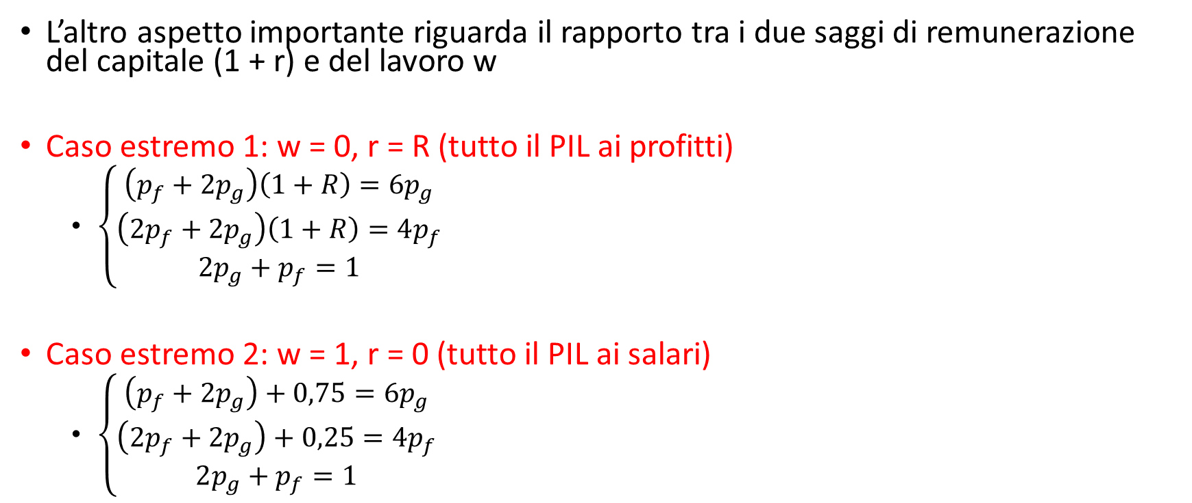
PMMM: dimensione distributiva
L’altro aspetto importante riguarda il rapporto tra i due saggi di remunerazione del capitale (1 + r) e del lavoro w
Caso estremo 1: w = 0, r = R (tutto il PIL ai profitti)
  $\left\{\begin{matrix}\left(p_{f}+2p_{g}\right)\left(1+R\right)=6p_{g} \\ \left(2p_{f}+2p_{g}\right)\left(1+R\right)=4p_{f} \\ 2p_{g}+p_{f}=1\end{matrix}\right.$
Caso estremo 2: w = 1, r = 0 (tutto il PIL ai salari)
  $\left\{\begin{matrix}\left(p_{f}+2p_{g}\right)+0,75=6p_{g} \\ \left(2p_{f}+2p_{g}\right)+0,25=4p_{f} \\ 2p_{g}+p_{f}=1\end{matrix}\right.$

Slide 20
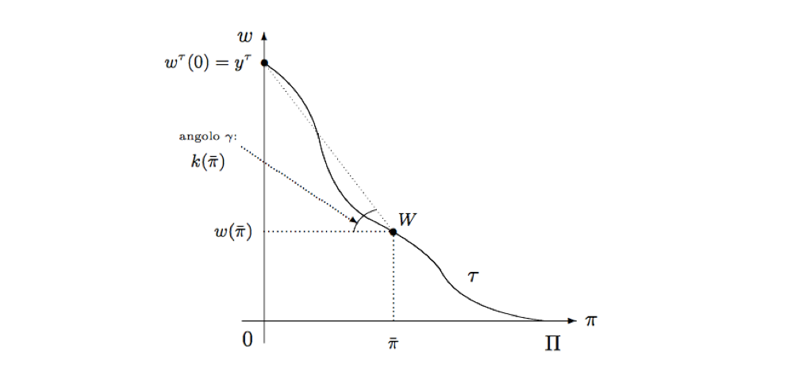
PMMM: dimensione distributiva, 2
Situazioni intermedie
  0 < r < R, 0 < w < 1
  $r=R(1−w)$
  Più è alto il salario più è basso il saggio di profitto e viceversa (come in Ricardo)
  Dato uno l’altro è determinato
Se il salario dato a livello di sussistenza (ipotesi classica), il profitto si determina di conseguenza (come residuo)
Saggio di profitto dato (e pari al tasso d’interesse fissato dalla banca centrale), il salario si determina di conseguenza e diminuisce (aumenta) in caso di politica monetaria restrittiva (espansiva)

Slide 21

Le opere di Ricardo
Nel 1925, la Royal Economic Society decide di pubblicare una nuova edizione completa delle opere di Ricardo e ne affida la curatela a T.E. Gregory che cinque anni dopo abbandona;
Sraffa se ne occuperà dal 1930 al 1955 anche se l’indice sarà pubblicato nel 1973;
Secondo Kaldor (1983, p. 340) «Un monumento esemplare di erudizione. Certamente nessun autore inglese, in campo scientifico o letterario, aveva ricevuto un riconoscimento paragonabile, più di 125 anni dopo la morte»;
Abilità investigative, attenzione maniacale alla ricostruzione delle cause e degli effetti, all’identificazione dei «personaggi» menzionati nelle lettere, alle circostanze e ovviamente profonda cultura economica e non solo;

Slide 22
L’introduzione alle opere di Ricardo
Standard assoluto come edizione critica delle opere di un economista
  Estremo scrupolo filologico;
  Accuratezza nella ricostruzione delle fonti e dei «personaggi»;
  Neutralità del curatore che non appare in prima persona se non molto raramente, preferendo lasciar parlare l’autore.
Interpretazione analitica
  Riportare Ricardo tra i classici, allontanandolo dai marginalisti;
  Centralità della teoria del valore (lavoro) e della distribuzione;
  Il problema della determinazione del saggio di profitto come tema chiave e problema analitico centrale nell’opera di Ricardo.

Slide 23
L’eredità di Sraffa secondo A. Roncaglia
Il lavoro di Sraffa appare come la somma di tre elementi:
  la ricostruzione dell’approccio classico con la sua edizione delle opere di Ricardo;
  la critica della teoria marginalista, sia nella versione marshalliana (con gli articoli del 1925, 1926, 1930), sia nella versione macroeconomica di von Hayek (con l’articolo del 1932), sia per la teoria del capitale come fattore di produzione (con Produzione di merci a mezzo di merci);
  lo sviluppo di un’analisi del valore e della distribuzione analiticamente coerente e radicata nella concezione classica del funzionamento del sistema economico.
Con le sue ricerche, dunque, Sraffa ha fornito tutti i tasselli fondamentali al perseguimento dell’obiettivo di un abbandono della tradizione marginalista a favore di un ritorno alla tradizione classica
Fonte: http://www.treccani.it/enciclopedia/piero-sraffa_%28Il-Contributo-italiano-alla-storia-del-Pensiero:-Economia%29/

Slide 24
L’eredità di Sraffa secondo A. Roncaglia
Ha riproposto la concezione classica liberandola dei fraintendimenti delle letture marginaliste;
ha risolto in modo logicamente coerente il problema dei rapporti di scambio per il quale gli economisti classici avevano fornito una soluzione insufficiente che era stata fra le cause dell’abbandono dell’impostazione classica e dell’affermarsi dell’approccio marginalista;
ha mostrato che a quel problema l’approccio marginalista offriva una soluzione solo apparentemente più ‘scientifica’, ma in realtà viziata alle fondamenta per quanto riguarda la teoria del capitale.
La ‘rivoluzione culturale’ proposta da Sraffa costituisce quindi l’indicazione di un sentiero di ricerca forse (almeno finora) non così ricco di risultati come si sarebbe potuto sperare, ma sicuramente meritevole di essere approfondito.
Con la ripresa dell’economia classica da parte di Sraffa, nascono in Italia nuovi percorsi di ricerca e nuove scuole rilevanti sul piano nazionale e internazionale (v. Roncaglia 1999, Sraffa, Laterza)
  P. Garegnani (Marx), L. Pasinetti (Ricardo), P. Sylos Labini (Smith)
Fonte: http://www.treccani.it/enciclopedia/piero-sraffa_%28Il-Contributo-italiano-alla-storia-del-Pensiero:-Economia%29/

Slide 25
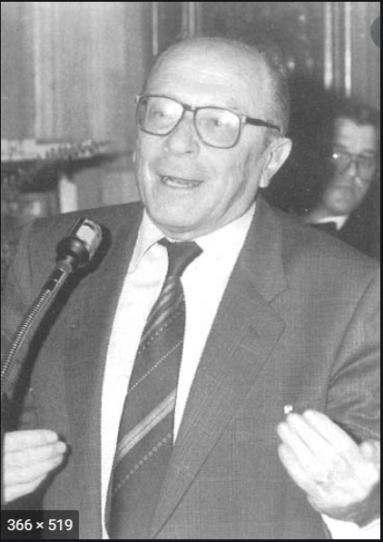
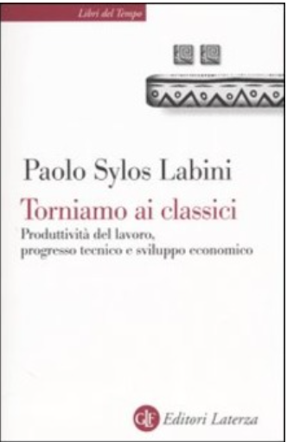
https://www.syloslabini.info/online/
Paolo Sylos Labini
(Roma, 30 ottobre 1920 – Roma, 7 dicembre 2005)

Slide 26
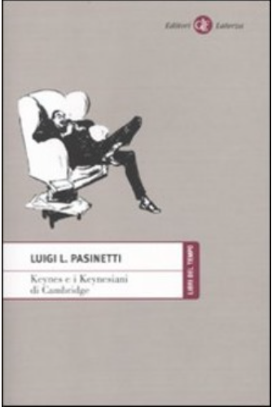
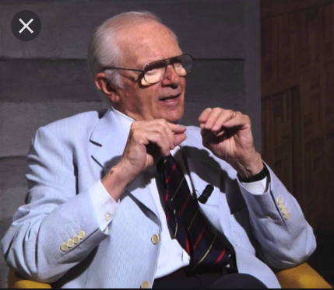
Luigi Lodovico Pasinetti
(Zanica, 12 settembre 1930 – Milano, 31 gennaio 2023)
https://docenti.unicatt.it/ppd2/it/docenti/00533/luigi-lodovico-pasinetti/profilo

Slide 27
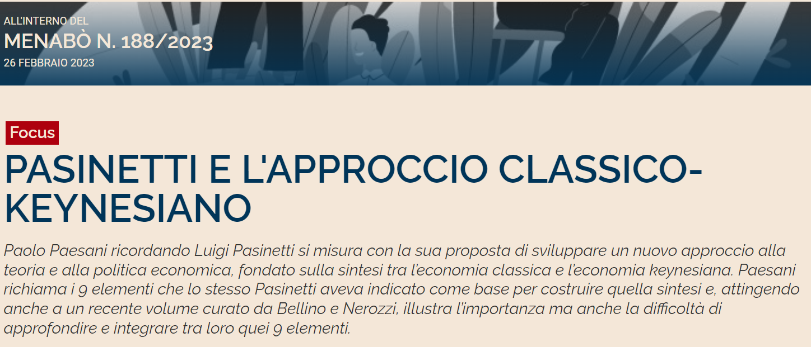
https://eticaeconomia.it/pasinetti-e-lapproccio-classico-keynesiano/

Slide 28
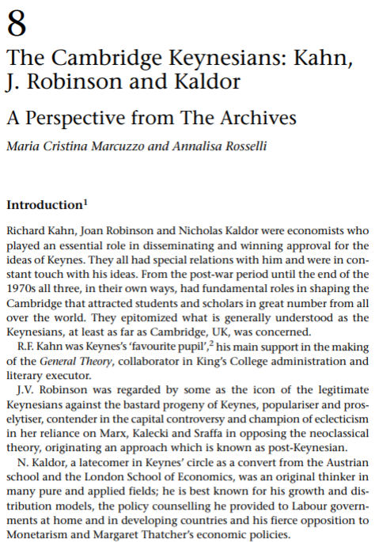

Slide 29
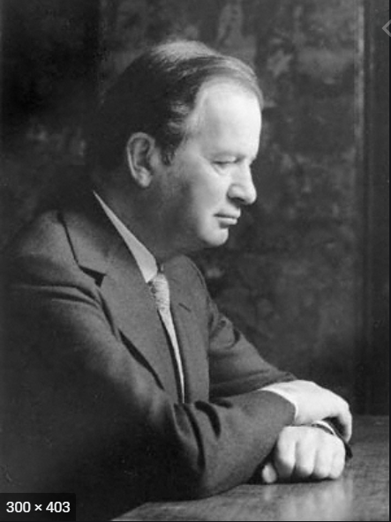
Richard Ferdinand Kahn
(CBE; Londra, 10 agosto 1905 – 6 giugno 1989)

Slide 30
Cenni biografici
Nasce il 10 agosto del 1904 a Londra
Educazione, L’economia del breve periodo (1929, 1983)
Fellow del King’s college da 1930.
Impegno accademico prevalente dal 1930 al 1951. Animatore del Cambridge circus negli anni di gestazione della Teoria generale (The making of the general theory). Allievo prediletto di Keynes.
Impegni ufficiali durante e dopo la seconda guerra mondiale: BOT, Ministero della produzione OECE, UNCTAD, FAO
Consulente dei governi laburisti, per tre anni membro del National Coal Board, Lord dal 1964
Muore il 6 giugno del 1989
Fonte: Marcuzzo, Rosselli (2017)

Slide 31
Occupazione, liquidità, lotta contro la teoria quantitativa della moneta
Kahn accetta la distinzione di Marshall tra il breve periodo breve (dipendente in parte di fattori tecnologici, in parte dalle aspettative di vendite dell’imprenditore), quando la capacità produttiva dell'impresa è costante sia in termini di capitale fisico che di organizzazione della produzione, e il periodo lungo.
La produzione come sequenza di cambiamenti repentini, cambiamenti di lungo periodo e aspettative di cambiamento (rispetto a un livello ritenuto normale sulla base dell’esperienza). Nel boom il breve periodo può essere più breve di quanto non sia in una recessione.
  Concetto molto rilevante nella formazione della General Theory.
1931 Kahn elabora la prima formulazione del moltiplicatore. 'The Relation of Home Investment to Employment', Economic Journal (Kahn 1931). Effetti di un aumento degli investimenti pubblici su prezzi e quantità (nelle recessioni prevale l’effetto quantità)
  Fortune alterne del concetto di moltiplicatore.
Fonte: Marcuzzo, Rosselli (2017)

Slide 32
Occupazione, liquidità, lotta contro la teoria quantitativa della moneta, 2
Forte opposizione alla teoria quantitativa della moneta e all’idea di un legame diretto tra M e P
  Rilevante sempre, in particolare negli anni della Thatcher
  La wage-wage spiral come causa d’inflazione (più che la wage-price spiral)
  La politica dei redditi come misura principale contro l’inflazione
Riformulazione della preferenze per la liquidità keynesiana
  Niente curva decrescente nel piano (M; i)
  Dalla distinzione tra tori e orsi, all’idea che ogni investitore (e anche Kahn, come Keynes conosceva direttamente i mercati finanziari) è un po’ toro e un po’ orso
  Ciò rende impossibile definire esattamente una funzione della preferenza per la liquidità L = L(Y, i) e tantomeno utilizzarla per scopi di politica monetaria.
La testimonianza di fronte alla Commissione Radcliffe (1959) e la proposta di una politica monetaria non convenzionale ante litteram.
Fonte: Marcuzzo, Rosselli (2017)

Slide 33
Prezzi e mercati: superamento della teoria della concorrenza perfetta
Dalla curva di costo medio e marginale a U alla L rovesciata
  implicazioni
L’equilibrio in concorrenza imperfetta
  Riflesso del sodalizio con Joan Robinson
  Il problema della determinazione del prezzo ottimale (congetture e curva di domanda ad angolo)
  La massimizzazione del profitto è ancora un’ipotesi corretta? Sì. Kahn la considerava come l'unica regola certa su cui costruire la sua teoria dell’impresa ma interpretò il perseguimento del massimo profitto come equivalente a un metodo di "prova ed errore" piuttosto che come una manifestazione di razionalità ottimizzante.
  Opposizione alla regola del mark-up
Fonte: Marcuzzo, Rosselli (2017)

Slide 34
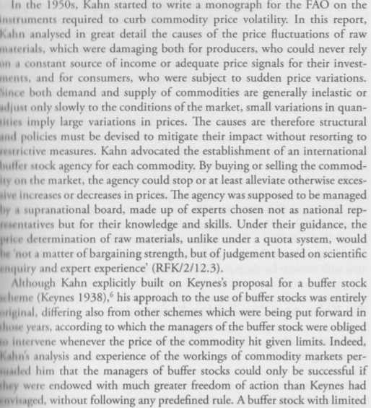
La riforma delle istituzioni internazionali
Fonte: Marcuzzo, Rosselli (2017)

Slide 35


Slide 36
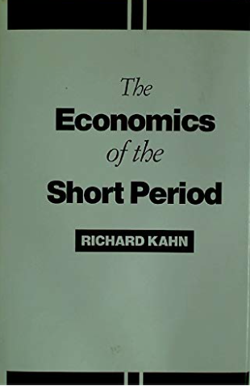
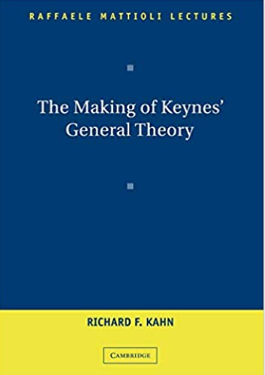
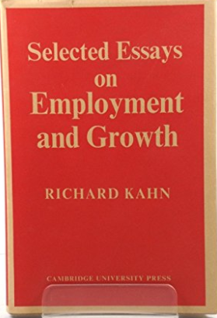
1989
1984
1972

Slide 37
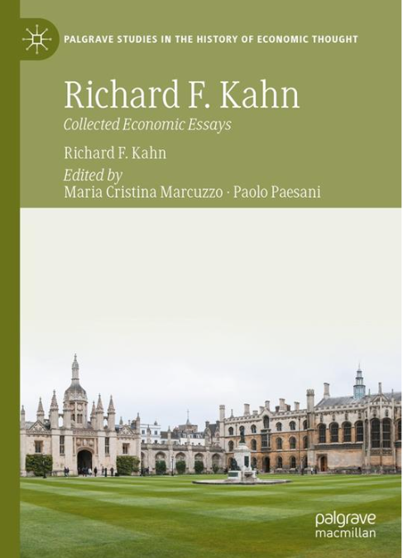
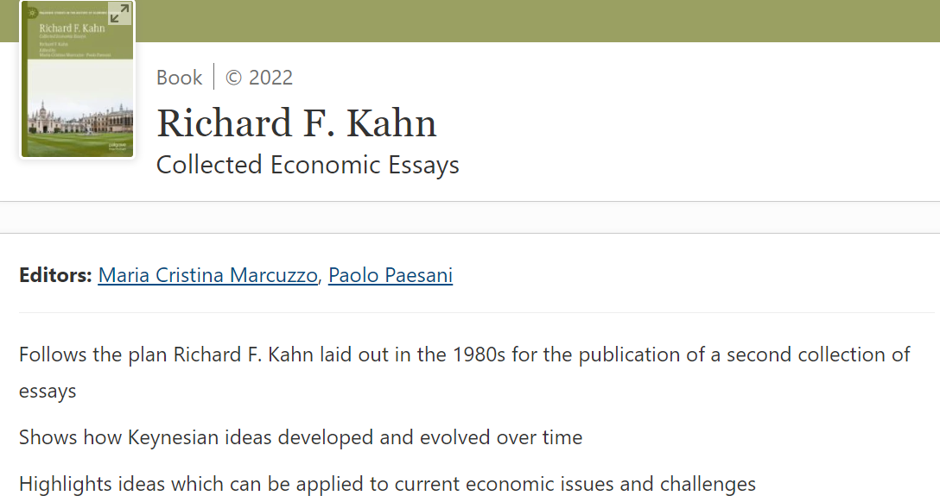
https://link.springer.com/book/10.1007/978-3-030-98588-2

Slide 38
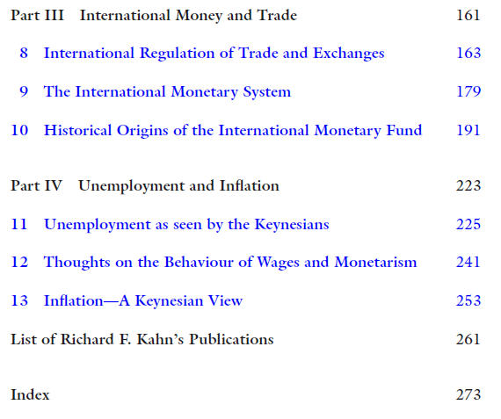
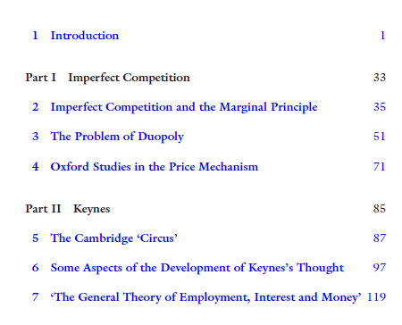

Slide 39
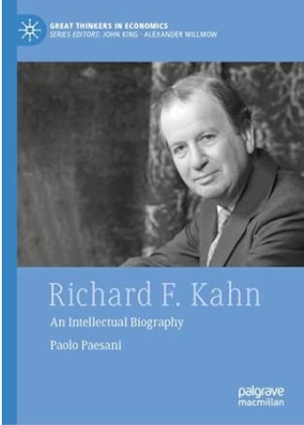

Slide 40
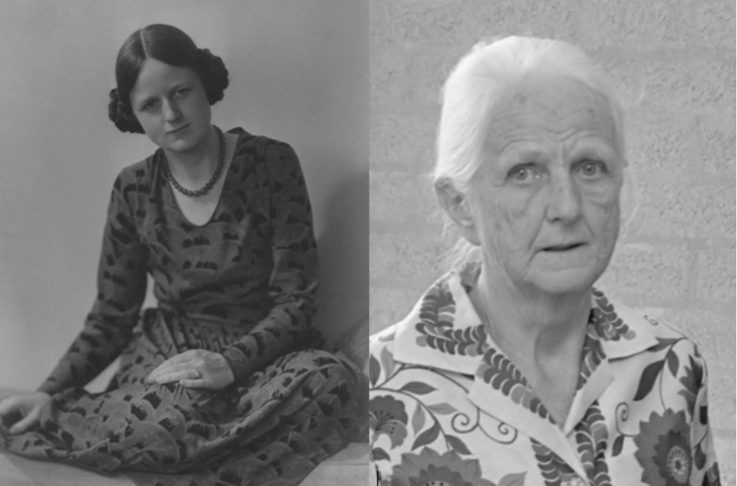
Joan Violet Robinson (neè Maurice)
(1903 –1983)

Slide 41
Joan Robinson: cenni biografici
Nata a Camberley, in Inghilterra, nel 1903, Joan Violet Maurice studiò economia al Girton College dell’Università di Cambridge, dove entrò in contatto con gli ambienti legati a John Maynard Keynes.
Dopo il matrimonio con l’economista Austin Robinson, iniziò la carriera accademica a Cambridge, diventando una delle figure più influenti della cosiddetta “Cambridge School”.
Negli anni Trenta acquisì fama internazionale grazie a The Economics of Imperfect Competition (1933), opera che contribuì profondamente alla teoria moderna dei mercati non concorrenziali.
Fu tra le più importanti interpreti e sostenitrici della rivoluzione keynesiana, collaborando con Keynes durante il dibattito che accompagnò la diffusione della General Theory.
Nel secondo dopoguerra sviluppò originali contributi sulla crescita economica, la distribuzione del reddito, il capitale e lo sviluppo, diventando una delle principali esponenti dell’economia post-keynesiana.
Partecipò attivamente al dibattito internazionale di politica economica, collaborando con organismi pubblici e svolgendo attività di consulenza in Europa, Asia, Africa e America Latina.
Fu protagonista delle Cambridge Capital Controversies contro gli economisti neoclassici di Cambridge (Massachusetts), criticando la teoria marginalista del capitale.
Dal 1965 fu Professor of Economics all’Università di Cambridge. Rimase una figura centrale del dibattito economico internazionale fino alla morte, avvenuta nel 1983.

Slide 42
I principali contributi di Joan V. Robinson
Economia della concorrenza imperfetta
Con The Economics of Imperfect Competition (1933) introdusse un’analisi sistematica dei mercati non perfettamente concorrenziali.
Sviluppo e diffusione della macroeconomia keynesiana
Figura centrale del “Cambridge Keynesianism” e interprete radicale della General Theory di Keynes.
Teoria della crescita e accumulazione del capitale
In The Accumulation of Capital (1956) analizzò crescita, distribuzione del reddito e dinamica del capitalismo.
Critica alla teoria neoclassica del capitale
Partecipò alle “Cambridge Capital Controversies”, mettendo in discussione la misurabilità del capitale e la teoria marginalista della distribuzione.
Economia dello sviluppo
Interesse per i problemi dei paesi in via di sviluppo, della pianificazione economica e delle trasformazioni strutturali.
Metodo e filosofia economica
Critica dell’eccessiva formalizzazione matematica e attenzione ai limiti storici e istituzionali della teoria economica.

Slide 43
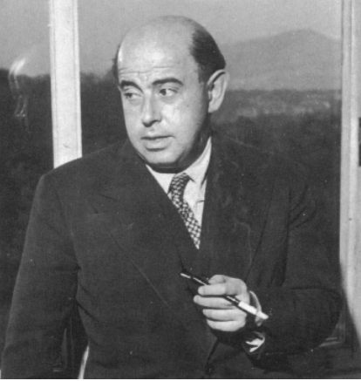
Nicholas Kaldor
(Budapest, 12 maggio 1908 – Cambridge, 30 settembre 1986)

Slide 44
Cenni biografici
Fu uno dei principali rappresentanti dell'indirizzo post-keynesiano dell'economia e diede originali contributi alle teorie delle forme di mercato, dell'impresa, del capitale e della distribuzione, del ciclo economico e dello sviluppo, oltre che all'analisi di vari problemi di finanza e di economia applicata.
VITA
Reader (1952-65) e poi prof. (1966-75) nell'univ. di Cambridge. Fece parte di vari comitati governativi (tra cui la Royal commission on the taxation of profits and income, 1951-55), nonché della Commissione economica per l'Europa dell'ONU (1947-49), fu consulente di molti paesi dell'America Latina, dell'Asia e dell'Africa e dal 1964 al 1968 consulente del cancelliere dello Scacchiere. Lord dal 1974.
OPERE
Tra le molte opere, largamente diffuse e spesso discusse: Market imperfections and excess capacity (1935); The recent controversy on the theory of capital (1937); Welfare propositions in economics and interpersonal comparison of utility (1939); A model of the trade cycle (1940); Essays on economic stability and growth (1950; trad. it. 1965); Mr. Hicks on the trade cycle (1951); An expenditure tax (1955; trad. it. 1962); Alternative theories of distribution (1956-57); Essays on value and distribution (1960); Capital accumulation and economic growth (1961); Essays on economic policy (2 voll., 1964-65); Causes of the slow rate of growth in the U. K. (1966); Strategic factors in economic development (1968); Conflicts in policy objectives (1971); Further essays on economic theory (1978); Further essays on applied economies (1978); Reports on taxation (2 voll., 1980).

Slide 45
Principali contributi teorici
Teoria della distribuzione del reddito
Elaborò un modello keynesiano della distribuzione basato sulle differenti propensioni al risparmio di salari e profitti, collegando crescita, accumulazione e distribuzione.
Criterio di compensazione e welfare economics
Con l’articolo Welfare Propositions of Economics and Interpersonal Comparisons of Utility (1939) contribuì alla “new welfare economics”, introducendo il celebre criterio di compensazione Kaldor-Hicks.
Teoria della crescita economica
Analizzò il ruolo dell’industria manifatturiera, dei rendimenti crescenti e della domanda nello sviluppo economico. Le “leggi di Kaldor” attribuiscono alla manifattura una funzione trainante della crescita.
Economia monetaria e instabilità finanziaria
Criticò la teoria monetarista e studiò il ruolo della moneta, del credito e della speculazione nei processi di instabilità economica.
Teoria del commercio internazionale
Mise in discussione alcuni presupposti della teoria neoclassica del commercio internazionale, enfatizzando economie dinamiche di scala e apprendimento.
Politica economica e tassazione
Fu consulente del governo laburista britannico e propose importanti riforme fiscali, tra cui la spesa come base imponibile alternativa al reddito.
Critica all’equilibrio neoclassico
Contestò l’idea di concorrenza perfetta e di equilibrio automatico dei mercati, sottolineando il carattere storico e cumulativo dello sviluppo capitalistico.

Slide 46
Teorie alternative della distribuzione
In un importante articolo del 1955, Kaldor passa in rassegna le diverse teorie della distribuzione del reddito distinguendo tra
  Teoria Ricardiana (v. lezione su Ricardo)
  Teoria marxiana (distribuzione come risultato dello sfruttamento e dei conflitti tra lavoro e capitale)
  Teoria marginalista in condizioni di concorrenza perfetta (distribuzione come fatto tecnico, funzione di tecnologia, preferenze e dotazione dei fattori produttivi)
  Teoria marginalista in condizioni di concorrenza imperfetta sul mercato dei beni (principio del costo pieno per determinare i prezzi dati w e r)
  Teoria keynesiana (v. seconda appendice)

Slide 47
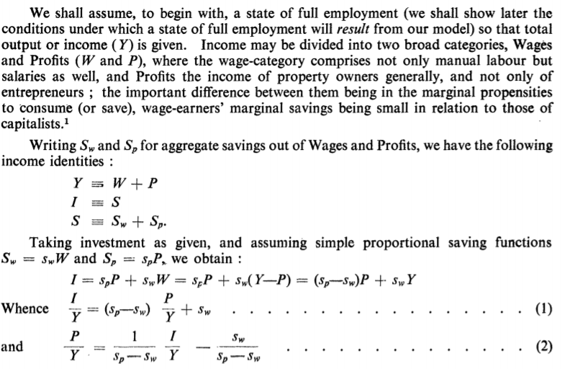
La teoria keynesiana della distribuzione

Slide 48
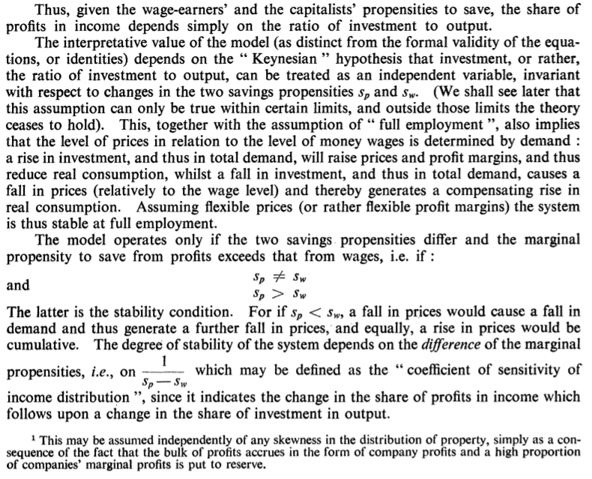

Slide 49
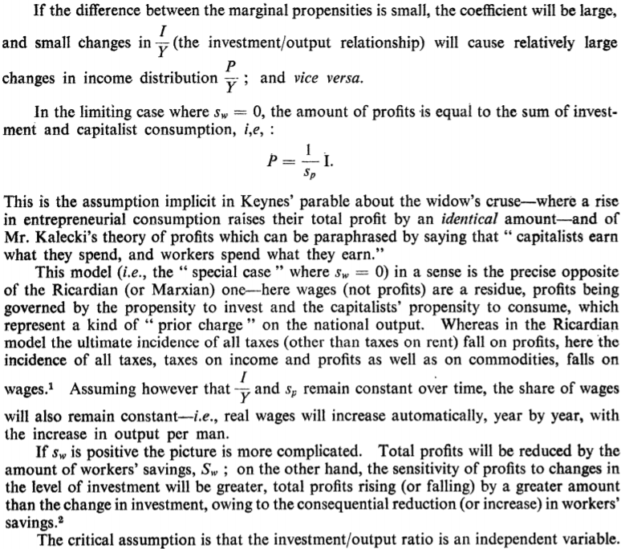

Slide 50
Teoria della crescita di Kaldor
Unendo le intuizioni di Smith sui vantaggi della divisione del lavoro, in termini d’incremento della produttività del lavoro e del reddito pro-capite, all’idea che quei vantaggi possano propagarsi da un’industria all’altra, innescando effetti espansivi ulteriori, Kaldor sviluppa alcuni di importanti modelli di crescita che si dividono in modelli di prima, seconda e terza generazione.
I modelli kaldoriani di prima generazione ruotano intorno al concetto di funzione del progresso tecnico. Questa funzione stabilisce un rapporto di proporzionalità diretta tra variazione dello stock di capitale per lavoratore e variazione della produttività del lavoro, rendendo in questo modo endogeno il progresso tecnico.
$$\dot{y}=\dot{y_{1}}+a\dot{k}$$
Dove $\dot{y}$ = Tasso d’incremento della produttività del lavoro, $\dot{y_{1}}$ = componente esogena (es. funzione dell’efficacia della ricerca pubblica di base), $\dot{k}$ = Tasso d’incremento del capitale pro-capite, a = misura di come l’aumento del capitale pro-capire renda i lavoratori più produttivi (meccanizzazione, sviluppo di nuove idee, …)
Si noti che a < 1

Slide 51
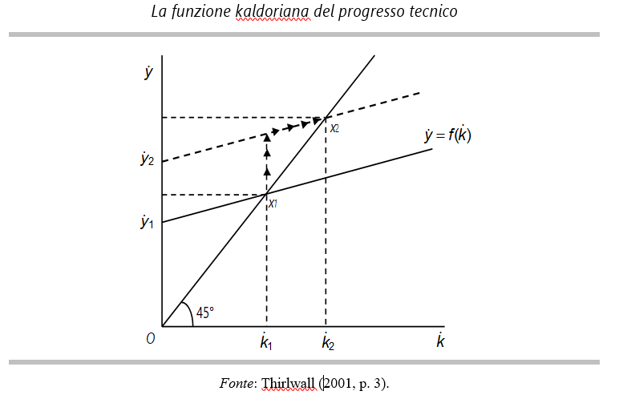
Teoria della crescita di Kaldor, 2
L’intercetta della funzione del progresso tecnico dipende dal tasso esogeno di progresso tecnico, la pendenza dalla rapidità con la quale le nuove idee portano allo sviluppo di nuovi beni capitale.
Lungo la linea a 45°, il rapporto capitale prodotto è costante (fatto stilizzato osservato che Kaldor ritiene valido in generale e coerente con il modello di Harrod già visto (K = kY con k dato) e il tasso di crescita del reddito pro-capite è in equilibrio (es. punto x₁).
L’equilibrio in quel punto si calcola come segue
$\dot{y}=\dot{y_{1}}+a\dot{y}$
$\dot{y}=\frac{\dot{y_{1}}}{1−a}=\dot{k}$

Slide 52
Teoria della crescita di Kaldor, 3
Lo spostamento verso l’alto della funzione del progresso tecnico, causato da innovazioni, determina:
1) l’aumento iniziale del tasso di crescita della produttività rispetto al tasso di accumulazione (effetto del salto iniziale di produttività);
2) l’aumento dei profitti e dei risparmi (che dipendono positivamente dal reddito, che nel frattempo cresce più rapidamente);
3) l’accelerazione degli investimenti finanziati attingendo ai maggiori risparmi (con conseguente accelerazione dell’incremento dello stock di capitale pro-capite);
4) l’aumento permanente del tasso di crescita (endogeno) dell’economia e del tasso di accumulazione.

Slide 53
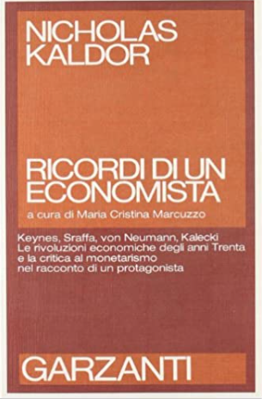

Slide 54
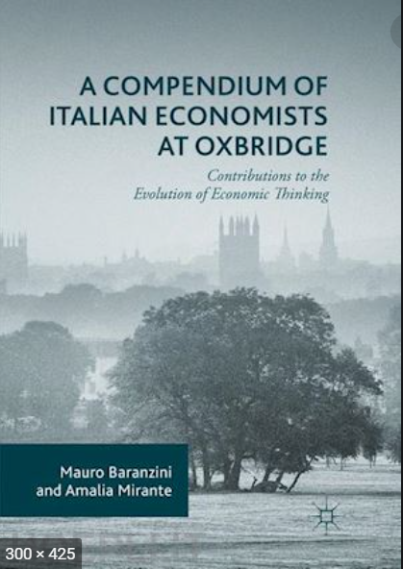

Slide 55
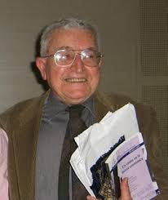
Pierangelo Garegnani (1930 – 2011)
Economista di fama internazionale formatosi fra Pavia e Cambridge (UK) nel panorama della storia del pensiero economico italiano e in particolare della scuola sraffiana;
Professore in diverse università italiane fra cui, Sassari, Pavia, Firenze, La Sapienza di Roma e Roma Tre e Accademico dei Lincei;
Continuatore dell’opera di Piero Sraffa e più in generale della riscoperta dell’economia classica / marxiana vista in relazione alla teoria keynesiana e contro la teoria neoclassica di cui Garegnani mette in luce i limiti analitici.

Slide 56
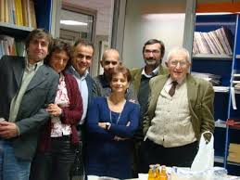
Gli allievi di Garegnani (Roma Tre)

Slide 57
L’eredità di Sraffa
Negli studi economici l’eredità di Sraffa è ben viva, e la sua scuola è fra le più vivaci in campo eterodosso – anche lì, tuttavia, spesso avversata a favore di impostazioni più frettolose. Gli spazi per il pensiero critico in economia si sono però drammaticamente ristretti, i bocconiani di ogni risma dominano, nonostante la crisi abbia clamorosamente dimostrato la loro inconsistenza scientifica.
http://temi.repubblica.it/micromega-online/tra-gramsci-e-sraffa-il-sodalizio-fra-due-comunisti-indisciplinati/

Slide 58
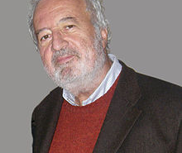
Fernando Vianello (1939 – 2009)
Uno dei fondatori della Facoltà di Economia e commercio di Modena dove ha insegnato Economia politica e Storia delle dottrine economiche dal 1969 al 1987. Dal 1987 al 2009 ha insegnato Economia politica e Storia dell’analisi economica alla Facoltà di Economia della Sapienza di Roma.
Influenze: Piero Sraffa, Johan Maynard Keynes, Adamo Smith, David Ricardo
Interprete raffinato della teoria economica Fernando Vianello ha interpretato il proprio mestiere di economista non solo come impegno nella didattica e nella ricerca, ma come coinvolgimento diretto nel dibattito politico, economico e sindacale.
http://www.fernandovianello.unimore.it/site/home/una-selezione-di-scritti.html

Slide 59
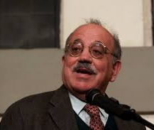
Marcello de Cecco (1939 – 2016)
Economista e storico della moneta e della Finanza di fama internazionale.
Laura in Giursprudenza a Parma, poi Cambridge dove lavora sotto la supervisione di R. Kahn
Moneta e Impero, Saggi di politica monetaria, L’Italia e il sistema finanziario internazionale 1919-1939
Pubblicista di valore i suoi articoli pubblicati sul quotidiano «La Repubblica» sono raccolti in alcuni libri di facile consultazione
Professore in molte università italiane, tra cui la Sapienza di Roma dove viene chiamato su proposta di Federico Caffè e la Scuola Normale superiore di Pisa dove occupa la cattedra che fu di Carlo M. Cipolla uno dei più grandi storici economici italiani

Slide 60
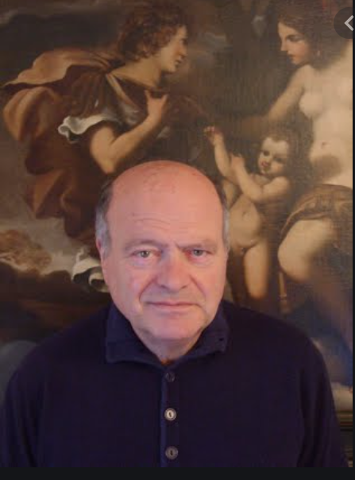
D.M. Nuti (1939 – 2020)
Membro di facoltà nel Dipartimento di Economia dell'EUI dal 1982 al 1990. Fellow e Lecturer al King's College di Cambridge (1965-79); professore e direttore del Centre for Russian and East European Studies dell'Università di Birmingham (1980-82); visiting professor alla London Business School (1993-2005), e professore di Sistemi Economici Comparati alla Facoltà di Economia dell'Università di Roma "La Sapienza" (1993-2010), poi professore emerito.
Consigliere economico sull'Europa centro-orientale alla Commissione europea, DG-II, Bruxelles (1990-93), al governo polacco (1994-95 e 2002-03), alla Banca Mondiale e ad altre organizzazioni internazionali.
I suoi contributi principali vertono su controversia sulla teoria del capitale di Cambridge, le economie socialiste, i sistemi economici comparati, l'economia della partecipazione, la transizione all'economia di mercato, la politica macroeconomica in Italia e nell'Unione Europea, e più recentemente le utopie realizzabili.

Slide 61
Prof. Nuti has taught his students that no theoretical paradigm in economics should be accepted a priori, but ought to be used depending on the problem we are trying to solve. This was in line with his own approach, strongly influenced by some of his professors. He once wrote: “I am not fond of labels; like all aggregates they destroy information and are potentially misleading. If pressed, I would choose a handful of them. I would call myself a keynesian-kaleckian-kaldorian-robinsonian when modeling the macroeconomics of the capitalist economy; a “left-wing monetarist”… when modelling the macroeconomics of the socialist economy; a consumer of Marxian techniques when studying the dynamics of economic institutions and systems … a neo-classical in microeconomics … What approach is best depends on the question you ask (Oskar Lange); you choose a model as you would choose a map, according to the nature of your journey (Joan Robinson)” (Dictionary of Dissenting Economists, Elgar Publishing, London 1991).
https://life.eui.eu/in-memoriam-professor-domenico-mario-nuti.html

Slide 62
Economia post-Keynesiana (cenni)
Fonti: Eichner e Kregel (1975), Rochon (2022)
Approccio analitico che ripredne e sviluppa idee e schemi analitici proposti tra i primi da J.M. Keynes (misto di ‘ortodossia’ ed ‘etorodossia) e M. Kalecki (eterodosso a lungo marginalizzato).
Una ‘grande tenda’ o una ‘ampia chiesa’ che raccoglie economiste ed economisti uniti dalla convinzione che la teoria economica non inizia e finisce con il marginalismo e la teoria dell’equilibrio economico generale
https://www.youtube.com/watch?v=oY_RXnHjC2U

Slide 63

Errori di composizion e PKE
Chiamiamo errore di composizione pensare che ciò che è razionale / giustificabile sul piano individuale (a parità di altre condizioni) lo sia anche sul piano aggregato.
Chi crede che il tutto (macro) sia uguale alla somma delle parti (micro) studia i fenomeni aggregati come proiezioni di scelte individuali razionali alle quali dare priorità (approccio mainstream).
Chi non crede che il tutto sia diverso dalla somma delle parti (che sono legate in maniera diversa e mutevole all’interno del tutto) tiene separata l’analisi macro e l’analisi micro, dando priorità alla prima (approccio post-keynesiano).
Esempi di errori di composizione:
Minsky (1986) ‘stability breeds instability’
Keynes e il paradosso del risparmio
Keynes e la riduzione dei salari monetari

Slide 64
I 10 elementi che definiscono l’EPK, 1
Realismo o la necessità che la teoria economica rifletta il "mondo reale «com’è e non come lo immaginano gli economisti» (concorrenza perfetta? Moneta come prodotto del baratto? Homo economicus / Robison Crusoe?);
Teoria monetaria della produzione (non-neutralità della moneta, moneta prima di tutto mezzo di pagamento e unità di conto,) e moneta endogena (l’economia produce la moneta di cui ha bisogno attraverso le banche, rovesciamento della legge di Say)
Importanza delle classi sociali e del potere (legami con la teoria classica, eliminazione delle micro-fondazioni, si ragiona per gruppi omogenei di agenti economici, teoria conflittuale dell’inflazione);
Le economie sono caratterizzate da instabilità e fragilità (superamento dell’idea che concorrenza e libero scambio portano a un equilibrio stabile nel lungo periodo, lungo periodo come sequenza di brevi periodi, path dependence e instabilità strutturale).
Principio della domanda effettiva è fondamentale per comprendere la produzione e la crescita (ruolo cruciale degli investimenti e del profitto nel determinare la traiettoria dell’economia nel breve come nel lungo periodo);

Slide 65
I 10 elementi che definiscono l’EPK, 2
Importanza della distribuzione del reddito (crescita wage-led e profit-led, inflazione come risultato del conflitto distributivo, di nuovo echi della teoria classica e del marxismo);
Natura essenziale della disoccupazione involontaria (contro l’idea mainstream che tutta la disoccupazione è volontaria o frizionale o causata da un cattivo funzionamento del mercato del lavoro);
Incertezza e tempo storico sono importanti per l'analisi economica (il passato è immodificabile e il futuro è incerto);
Le istituzioni sono importanti (in quanto determinano e condizionane le interazioni tra gli individui);
La dominanza della politica fiscale sulla politica monetaria (investimenti pubblici).

Slide 66
Keynes on The Economic Posibilities for our Grandchildren
The pace at which we can reach our destination of economic bliss will be governed by four things-our power to control population, our determination to avoid wars and civil dissensions, our willingness to entrust to science the direction of those matters which are properly the concern of science, and the rate of accumulation as fixed by the margin between our production and our consumption; of which the last will easily look after itself, given the first three.
Meanwhile there will be no harm in making mild preparations for our destiny, in encouraging, and experimenting in, the arts of life as well as the activities of purpose. But, chiefly, do not let us overestimate the importance of the economic problem, or sacrifice to its supposed necessities other matters of greater and more permanent significance.
It should be a matter for specialists-like dentistry. If economists could manage to get themselves thought of as humble, competent people, on a level with dentists, that would be splendid!
http://www.econ.yale.edu/smith/econ116a/keynes1.pdf

Slide 67
Per saperne di più
https://ideas.repec.org/a/hop/hopeec/v40y2008i4p569-593.html
http://www.scielo.org.co/pdf/ceco/v31n58/v31n58a02.pdf
https://link.springer.com/chapter/10.1057/9780230582026_8
https://www.youtube.com/channel/UCz-6aBJQLqFRD6h4kaY33TQ
https://www.eticaeconomia.it/in-ricordo-di-domenico-mario-nuti/
https://www.eticaeconomia.it/marcello-de-cecco-un-ricordo-personale/

